Slide 1
✔
ระบบแดชบอร์ดประเมินและติดตาม
ความปลอดภัยทางไซเบอร์ มข.
KKU Security Scorecard & Vulnerability Management Dashboard

Slide 2
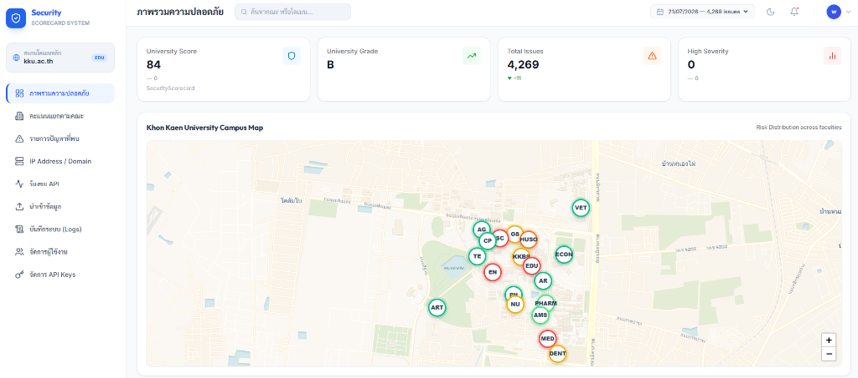
01. OVERVIEW
ทำอะไร (What is it?)
KKU Security Scorecard คือ ระบบแดชบอร์ดประเมินและวิเคราะห์ความปลอดภัยไซเบอร์แบบ Full-stack ที่รวบรวมข้อมูลสถานะช่องโหว่ความเสี่ยงของทุกคณะและหน่วยงานในมหาวิทยาลัยขอนแก่นมาแสดงผลในที่เดียว
• Security Rating: ประเมินและวัดผลระบบเครือข่าย โดเมน และเว็บไซต์ โดยตัดเกรดเป็นตัวอักษร (A-F) เพื่อให้เข้าใจง่าย • Centralized Database: รวบรวมและจัดเก็บข้อมูลช่องโหว่และคะแนนความเสี่ยงจาก API และการอัปโหลดไฟล์ (CSV) ย้อนหลัง • Interactive Map: แสดงพิกัดที่ตั้งคณะย่อยผ่านแผนที่ ปักหมุดสีตามเกรดความปลอดภัยเพื่อชี้เป้าหน่วยงานที่เสี่ยงสูงได้ทันที

Slide 3
02. MOTIVATION
ทำไมถึงทำ (Why did we do it?)
• โครงข่ายขนาดใหญ่และซับซ้อน: มหาวิทยาลัยขอนแก่นมีคณะย่อยและหน่วยงานกว่า 21 แห่ง ซึ่งดูแลรับผิดชอบเซิร์ฟเวอร์และอุปกรณ์เครือข่ายของตนเอง แยกจากส่วนกลาง • ภัยคุกคามรอบด้าน: ความเสี่ยงจากเซิร์ฟเวอร์ที่ละเลยการติดตั้ง Patch (CVE), โดเมนหลอกลวง, DNS Spoofing, และความปลอดภัยของเว็บไซต์ย่อย • ขาดศูนย์กลางข้อมูล (No Visibility): ผู้บริหารและทีมความปลอดภัยส่วนกลางขาดหน้าจอ Dashboard บูรณาการคะแนนสุขภาพของทุกคณะพร้อมกัน • การทำงานและแก้ไขที่ล่าช้า: เมื่อระบบตรวจพบช่องโหว่ การชี้เป้าเครื่องเซิร์ฟเวอร์และระบุตัวผู้ดูแลระบบของแต่ละหน่วยงานย่อยใช้เวลาทำงานนาน
⚠️ ความเสี่ยงของระบบย่อย
เนื่องจากระบบของทุกหน่วยงานเชื่อมโยงอยู่ในเน็ตเวิร์กเดียวกัน ช่องโหว่ของคณะเล็ก ๆ เพียงแห่งเดียว อาจกลายเป็นประตูให้แฮกเกอร์เจาะเข้าถึงเครือข่ายส่วนกลางทั้งหมดได้
ระบบนี้จึงมุ่งแก้ปัญหาด้วยการสร้างแหล่งข้อมูลแห่งความจริงหนึ่งเดียว (Single Source of Truth) เพื่อยกระดับความปลอดภัยร่วมกัน

Slide 4
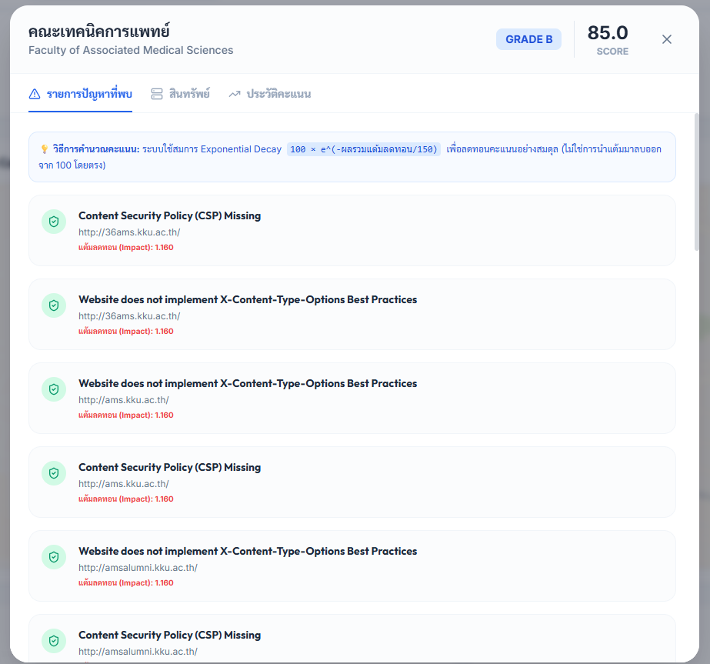
03. SOLUTION
แก้ปัญหาได้อย่างไร (How we solve it)
• รวมข้อมูลจากหลายแหล่ง: รวบรวมช่องโหว่ความมั่นคงปลอดภัยผ่านช่องทางสด (SecurityScorecard API) และการอัปโหลดไฟล์รายงานแบบแมนนวล (CSV Import) • อัลกอริทึมแมปปิ้งอัตโนมัติ: พัฒนาระบบสืบค้นโดเมนย่อย (Matched Domain) ชี้เป้าระบุหน่วยงานรับผิดชอบตามระบบบัญชีรายชื่อคณะ 21 หน่วยงานได้โดยอัตโนมัติ • แสดงผลเชิงตำแหน่ง: แผนที่วิทยาเขต Leaflet.js ปักหมุดที่ตั้งแต่ละคณะด้วยโลโก้คณะและรหัสสีตามระดับเกรด เพื่อให้ระบุจุดเสี่ยงบนพิกัดแผนที่ได้ทันที • ระบบจัดการความรุนแรง: จัดหมวดหมู่แยกความเสี่ยง (Critical, High, Medium, Info) ให้ทีมไอทีจัดลำดับการอุดช่องโหว่ได้ถูกต้อง

Slide 5
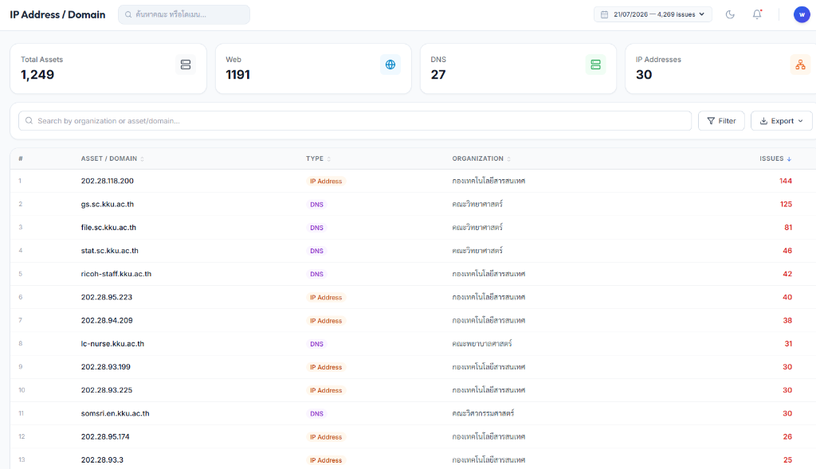
04. TECHNOLOGY
ทำอย่างไร (How did we do it?)
สถาปัตยกรรมระบบ (Full-stack Monorepo)
ระบบได้รับการออกแบบเป็น Microservices ที่ทำงานร่วมกันอย่างสมบูรณ์แบบบน Docker-compose เพื่อความง่ายต่อการพัฒนาและติดตั้งใช้จริงในเซิร์ฟเวอร์กลาง
• Frontend: Next.js ทำงานร่วมกับ Leaflet.js ในส่วนการแสดงผลและแผนที่โต้ตอบ • Backend: Node.js (Express Framework) พร้อมระบบจัดการตารางผ่าน Prisma ORM • Database: PostgreSQL จัดเก็บข้อมูลอย่างเป็นโครงสร้าง ทนทาน และมีประสิทธิภาพ • Python Processor: สคริปต์ Python วิเคราะห์ คัดกรอง และประมวลผลข้อมูลช่องโหว่ความเสี่ยง • Nginx Proxy: Reverse Proxy ช่วยจัดการเส้นทางและเชื่อมต่ออย่างปลอดภัย (HTTPS)

Slide 6
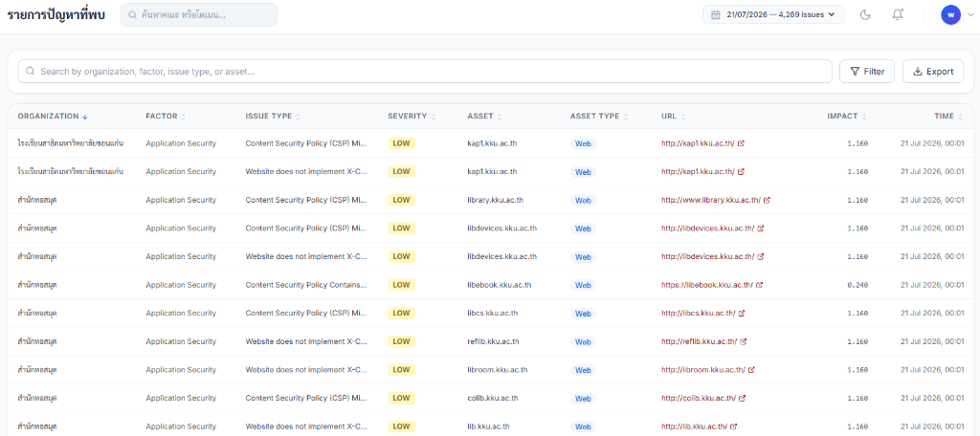
05. OUTCOMES
ผลลัพธ์เป็นอย่างไร (Results)
• ศูนย์รวมสถานะความปลอดภัย: ระบบแดชบอร์ดช่วยให้ผู้ดูแลระบบกลาง มองเห็นคะแนนความปลอดภัย ประวัติความคืบหน้า และประวัติย้อนหลังของหน่วยงานย่อย 21 แห่งได้ทั้งหมดในที่เดียว • ลดเวลาแก้ปัญหาแบบเจาะจง: เปลี่ยนขั้นตอนค้นหาเจ้าของเครื่องเซิร์ฟเวอร์แบบเดิม ให้เป็นการกรองและแจ้งเตือนผ่าน API/CSV สังเคราะห์และส่งงานต่อให้เจ้าหน้าที่ไอทีคณะได้รวดเร็ว • สร้างความตระหนักรู้การป้องกันภัย: ระดับเกรด A-F ช่วยแปลงรายงานเชิงเทคนิคของช่องโหว่ (เช่น DNS record ผิดพลาด, SSL certificate หมดอายุ) ให้เป็นการวัดผลระดับองค์กรที่ผู้บริหารเข้าใจทันที

Slide 7
06. LAUNCH
เข้าใช้งานระบบจริง (Live Dashboard)
เปิดแดชบอร์ดติดตามความปลอดภัยทางไซเบอร์ มข.
https://odt-scorecard.kku.ac.th/dashboard
🔒 ต้องติดต่อผู้ดูแลระบบ (Admin) เพื่อขอรับสิทธิ์เข้าใช้งานผ่านระบบ KKU SSO ด้วยบัญชี @kkumail.com
เข้าสู่เว็บไซต์ระบบ ➜
* สามารถคลิกเพื่อลิงก์เข้าสู่หน้าเว็บแดชบอร์ดรายงานช่องโหว่ความเสี่ยง

